Slide 1
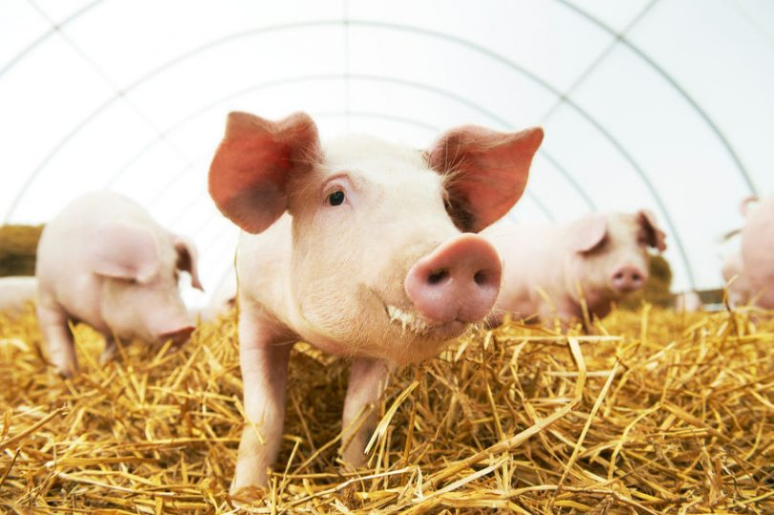
Swine Industry
and
Pig Farming
https://www.liveworksheets.com/pj85341bo

Slide 2
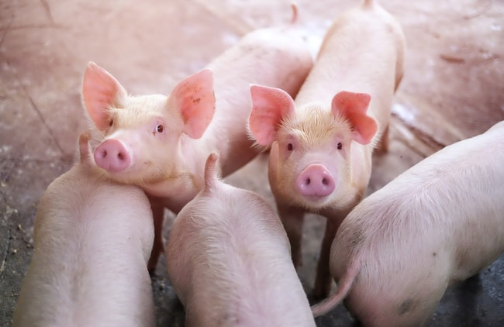
Is the swine industry large in Greece?
Pig farming is the most business-oriented sector, as regards animal farming in Greece. Its share in the gross value of animal production in Greece is estimated at 10%. In addition, pig farming accounts for 25% of the domestic meat production volume and covers 33% of the country’s pork consumption requirements. The way of breeding is characterized as intensive and provides employment to 30.000 people.
Η χοιροτροφία στην Ελλάδα θεωρείται από τους δυναμικούς κλάδους της κτηνοτροφίας και της αγροτικής οικονομίας. Η συμμετοχή του κλάδου στην Ακαθάριστη Αξία της Ζωικής παραγωγής, εκτιμάται σε 10%. Εξάλλου, η χοιροτροφία παράγει το 25% της εγχώριας παραγωγής κρέατος και καλύπτει ποσοστό 33% των αναγκών της συνολικής κατανάλωσης χοιρινού κρέατος στην Ελλάδα. Ο τρόπος εκτροφής χαρακτηρίζεται εντατικός και παρέχει απασχόληση σε 30.000 άτομα.

Slide 3
2. What are the challenges of swine farming?
Some of the main areas in pig farming where challenges can arise include the following:
Reproduction (Αναπαραγωγή)
Maintenance of pigs in pregnancy (Συντήρηση χοίρων σε κυοφορία)
Maintenance and rearing of piglets (Συντήρηση και εκτροφή μικρών χοίρων)
General maintenance of the herd (Γενική συντήρηση του κοπαδιού)
Pig farming can be a demanding and stressful practice; it is important to identify potential challenges that can occur throughout all parts of the process and be fully equipped to help prevent any issues from arising.

Slide 4
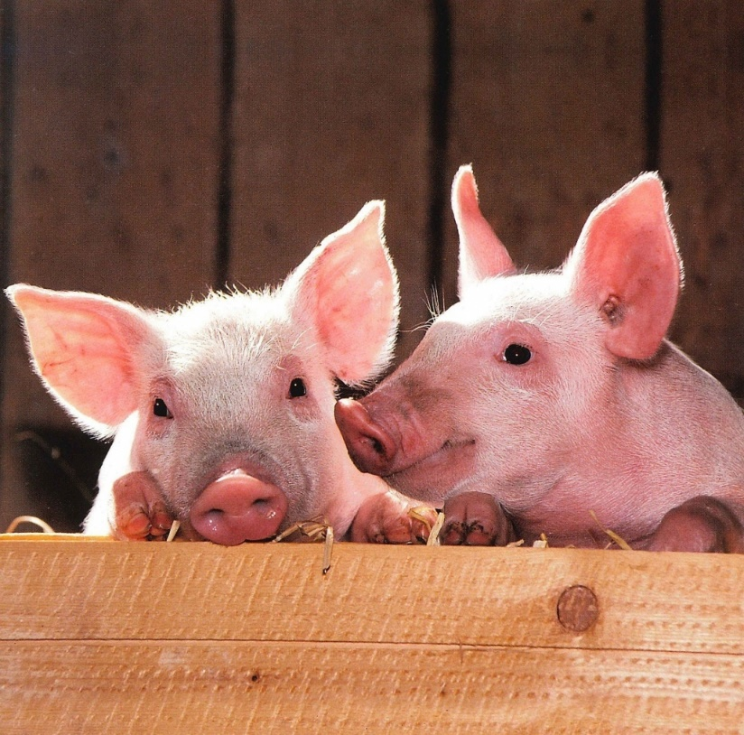
VOCABULARY swine = χοίρος, γουρούνι
space = χώρος
effective use = αποτελεσματική χρήση
swine farming = χοιροτροφία
optimal = βέλτιστος
arrangement = διάταξη, μεταρρύθμιση
sow = θηλυκός χοίρος, γουρούνα
(σαν ρήμα: σπέρνω, σπείρω)
required = απαιτείται
requirement = απαραίτητη προϋπόθεση, απαίτηση
depending on = ανάλογα με
nevertheless = παρόλα αυτά
it appears = φαίνεται
provide = παρέχω
minimal = ελάχιστος
minimally = ελάχιστα
static space = στατικός χώρος ( ο χώρος που καταλαμβάνει ο χοίρος με το σώμα του, χωρίς ελευθερία κινήσεων)
dynamic space = χώρος επαρκής για να εκδηλώνεται η συμπεριφορά του ζώου
social space = χώρος επαρκής για να εκδηλώνεται η κοινωνικότητα του ζώου

Slide 5
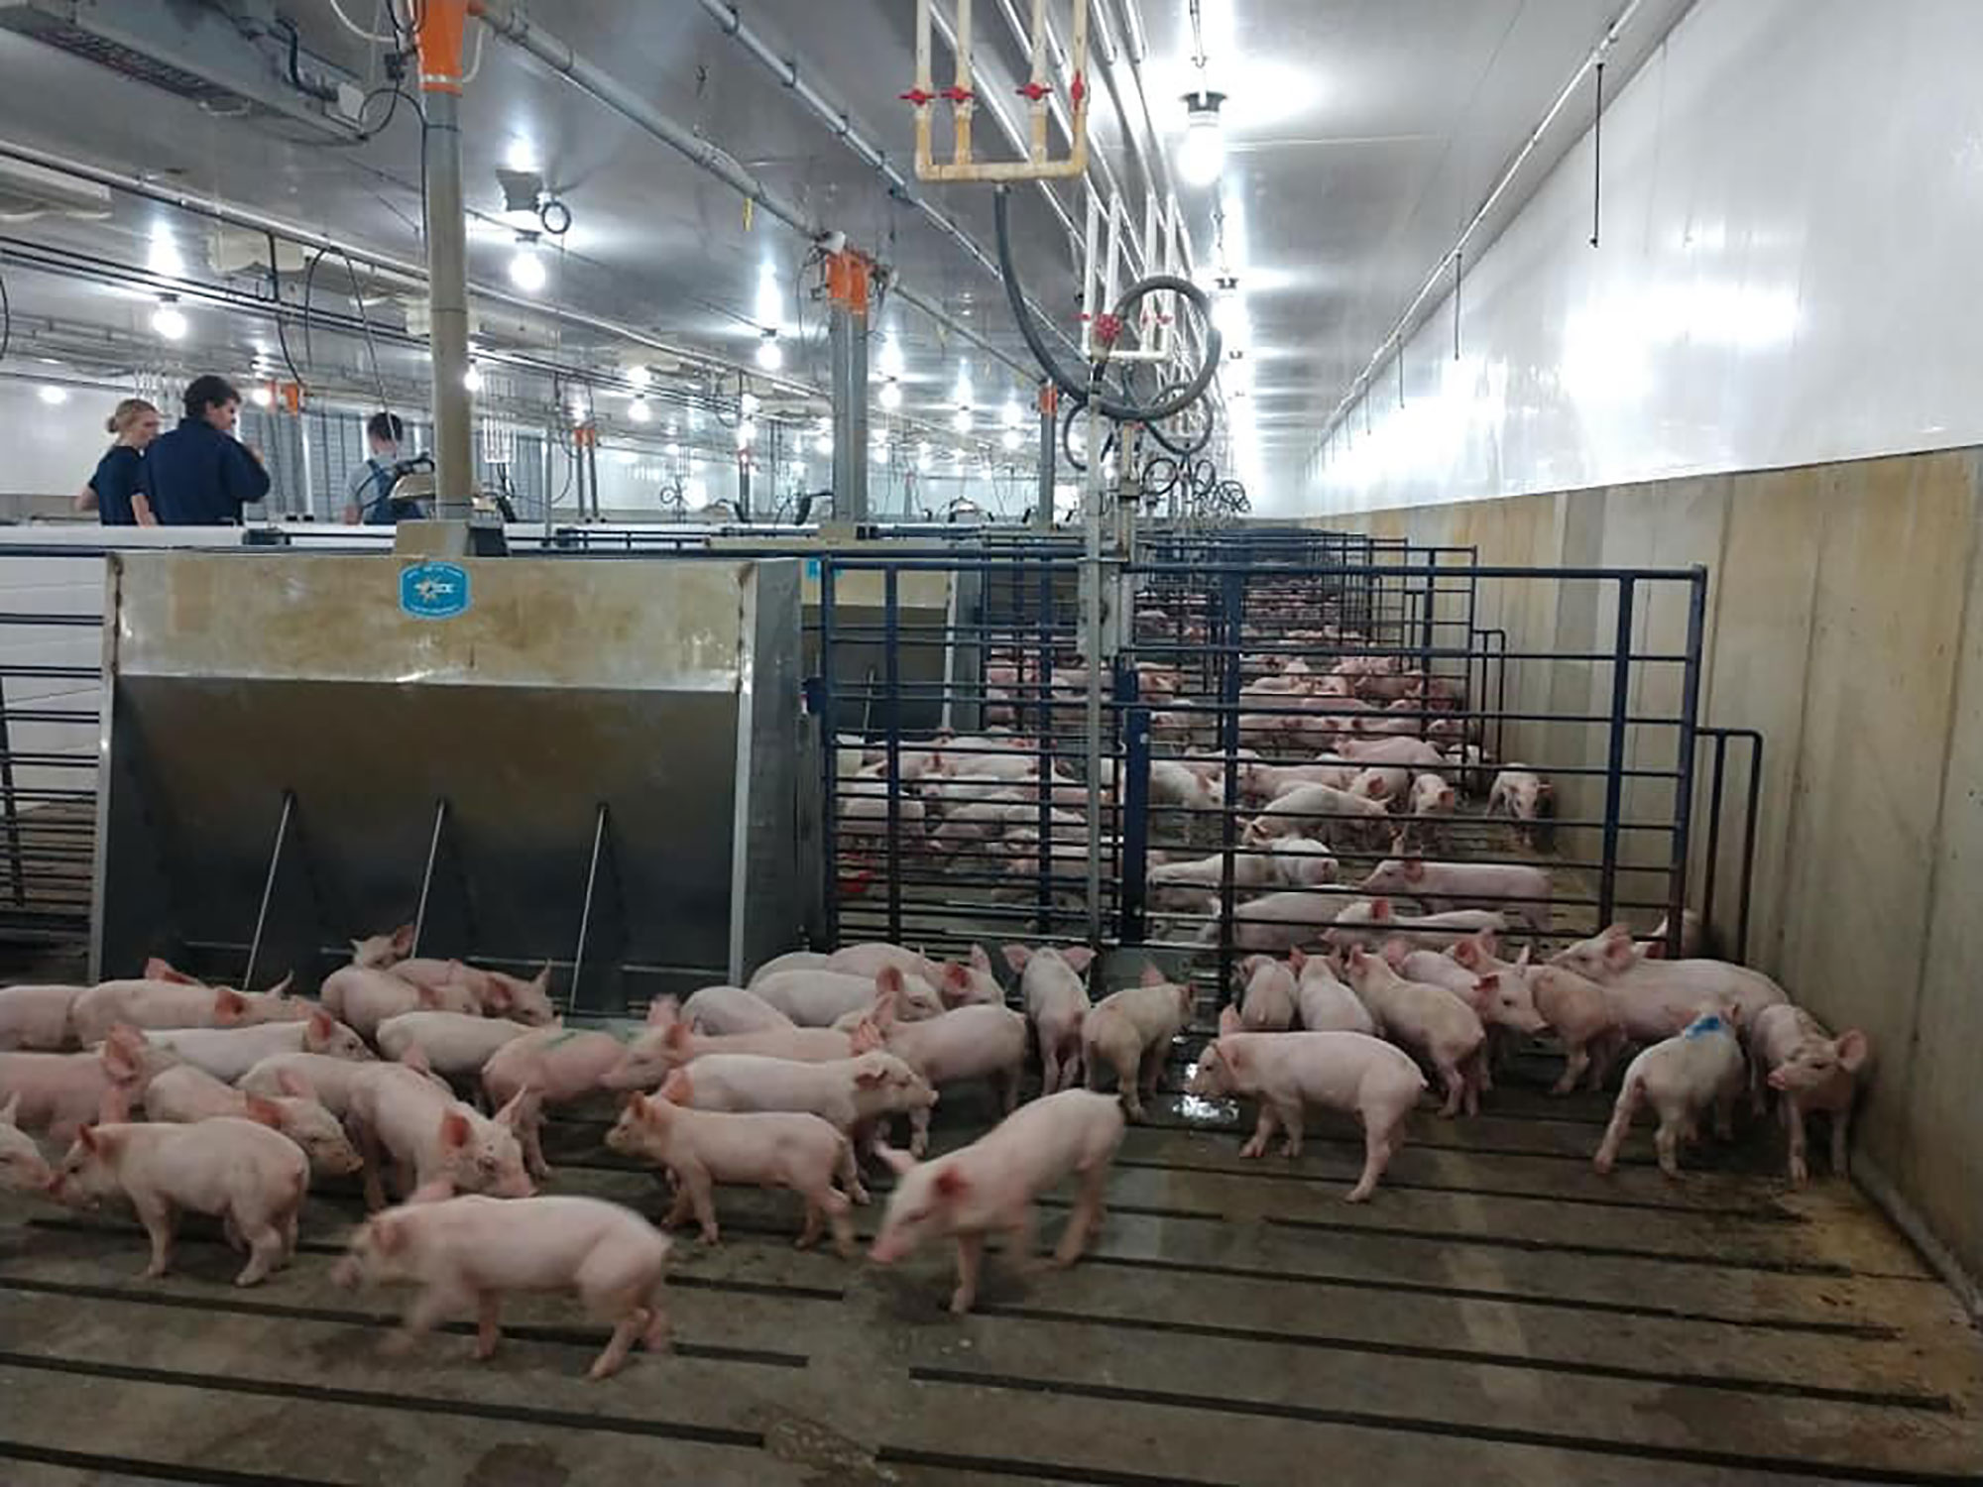
hog = γουρούνι
sicker = πιο άρρωστο (συγκριτικός βαθμός του επιθέτου sick)
less productive = λιγότερο παραγωγικός
farrow = γέννηση γουρουνιών, γουρουνάκια μιας γέννας
farrow-to-finish farm = farm that raises pigs to market weight (about 280 pounds = 127 kg
φάρμα που εκτρέφει γουρουνάκια μέχρι να φτάσουν το βάρος που είναι κατάλληλα για την αγορά ( βάρος σφαγής)
1 pound = 1lb = approx. 0,45 kg
farrow-to-nursery farm = farm that raises pigs until they are weaned (φάρμα που εκτρέφει χοίρους μέχρι το στάδιο της απογαλάκτισης)
weaned = απογαλακτισμένος
adequate = επαρκής
litter = γέννα, γεννημένο ζωάκι
additional = επιπρόσθετος
value = αξία
therefore = για αυτό το λόγο
sufficient = επαρκής

